Slide 1

بسم الله الرحمن الرحيم
التلوث وحماية البيئة
التاريخ : 17 / 9 / 1443هـ
الحصة:

Slide 2








مراجعة ما سبق

Slide 3

المشكلات البيئية الناتجة عن تلوث الهواء
تعلمنا سابقا
استنزاف طبقة الأوزون
الاحتباس الحراري
المطر الحمضي
الضباب الدخاني
يؤدي وجود بعض المركبات مثل الكلوروفلوروكربون في الغلاف الجوي الى تحلل غاز الأوزون مما يؤدي الى ترقق طبقة الأوزون
يحدث بسبب زيادة كمية غاز ثاني أكسيد الكربون الناتج عن احتراق الوقود الاحفوري في الهواء
عندما تتفاعل ملوثات الهواء الناتجة عن حرق الوقود الاحفوري مع الماء الموجود في الغلاف الجوي
عندما تتفاعل ملوثات الهواء الناتجة عن حرق الوقود الاحفوري مع الماء الموجود في الغلاف الجوي
ينشأ عندما يتفاعل ضوء الشمس مع الغازات الناتجة عن احتراق الوقود

Slide 4
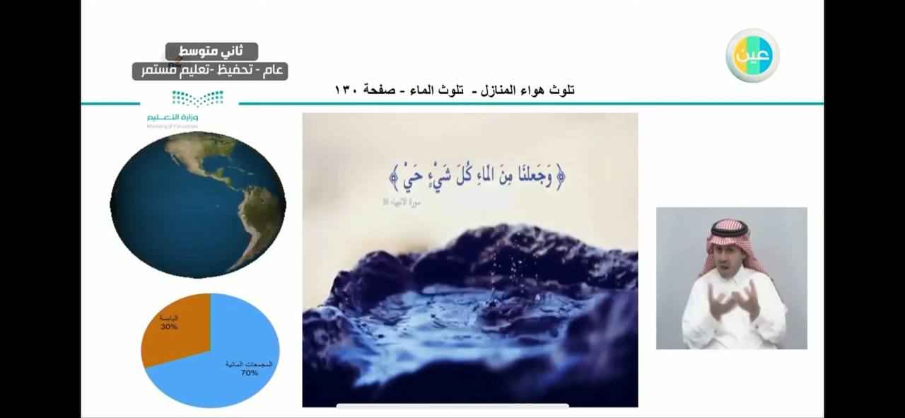

الربط مع
الاجتماعيات
التهيئة
لماذا يسمى كوكب الأرض بالكوكب المائي؟
كم تشكل نسبة الماء في كوكب الأرض ؟
كم نسبة المياه العذبة ؟

Slide 5


التلوث وحماية البيئة
الاهداف
الاهمية
تحدد أسباب تلوث الماء
1
توضح الطرائق التي تمنع تعرية التربة
2
يمكن المساعدة على حل مشكلة التلوث من خلال فهم مسببات التلوث , ان حماية الموارد الطبيعية تحفظ هذه الموارد وتقلل من تلوثها
المفردات الجديدة
مراجعة المفردات
الغلاف الجوي :
طبقة الغازات التي تحيط بالأرض
التعرية
النفايات الخطرة

Slide 6
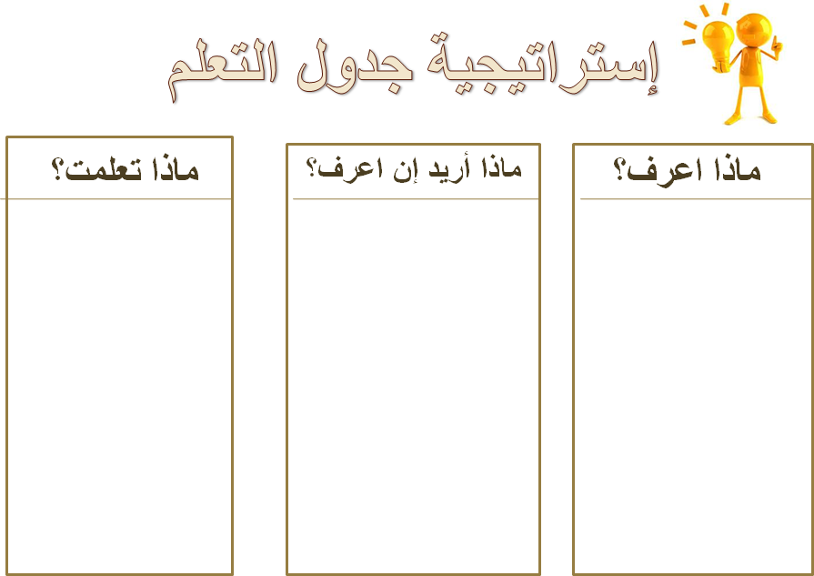

Slide 7
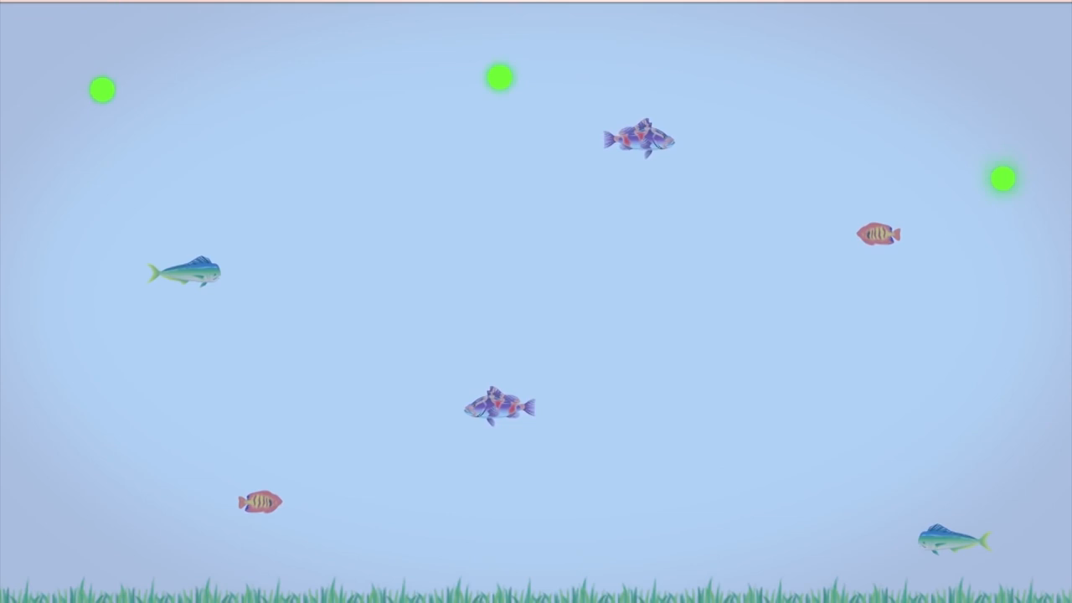
الماء أساس الحياة
يجب الحفاظ عليه من الملوثات فماهي هذه الملوثات لنتابع
معا الفيديو التالي

Slide 8
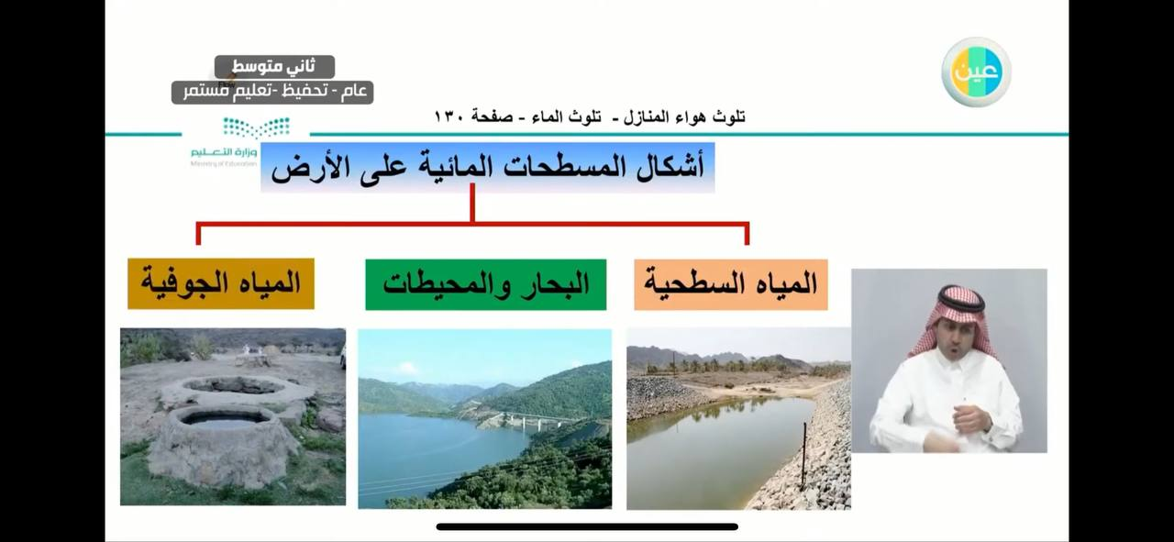
بالاستعانة بقراءة نص ( تلوث الماء) صفحة 130-131 اجب على الأسئلة التالية
تلوث الماء
ماهي اشكال المسطحات المائية
المسطحات المائية
المياه الجوفية
المياه السطحية
البحار والمحيطات

Slide 9
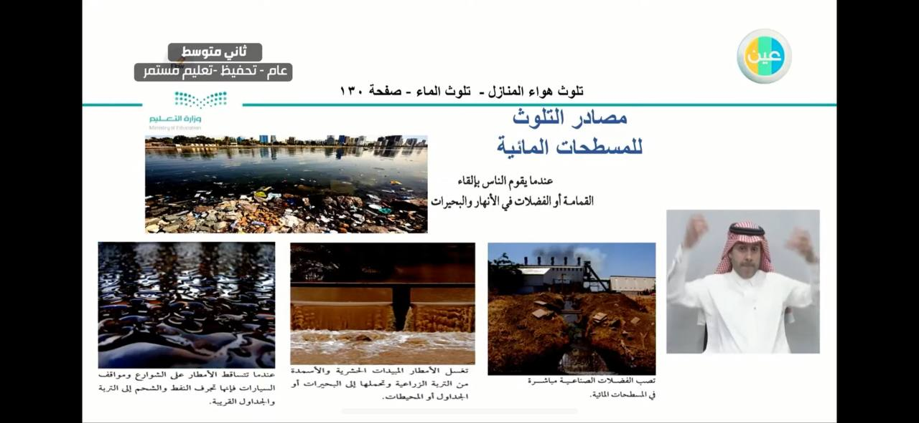
بالاستعانة بقراءة نص ( تلوث الماء) صفحة 130-131 اجب على الأسئلة التالية
تلوث الماء
تغسل الامطار النفط والشحم من موتقف السيارات والمبيدات الحشرية والاسمدة الكيميائية ممن التربة وتوصلها للمسطحات المائية
ماهي مصادر تلوث المسطحات المائية
فضلات المصانع
رمي النفايات

Slide 10
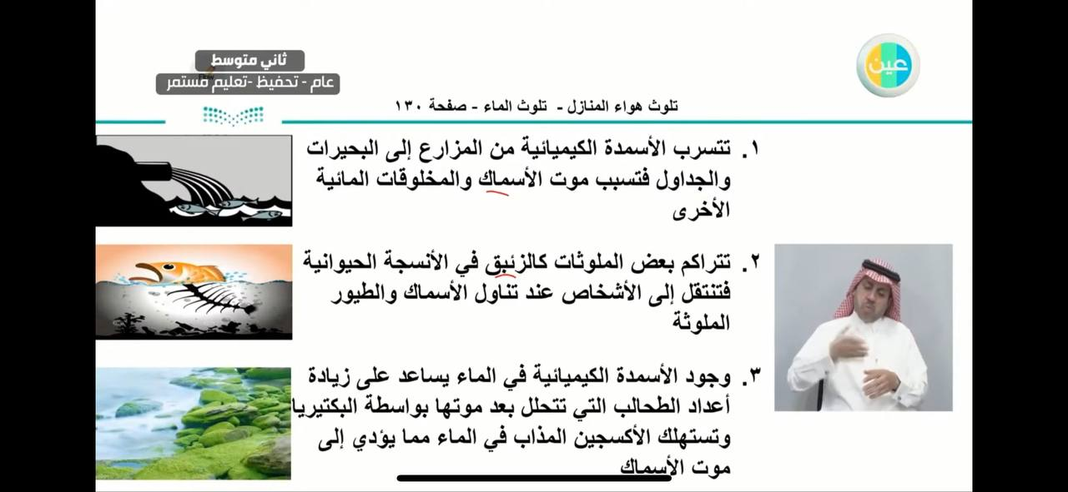
بالاستعانة بقراءة نص ( تلوث الماء) صفحة 130-131 اجب على الأسئلة التالية
تلوث الماء
ما أسباب تلوث المياه السطحية
1-تسرب الأسمدة الكيميائية من المزارع الى البحيرات والجداول فتسبب موت المخلوقات الحية فيها
2- تراكم بعض الملوثات كازئبق في الانسجة الحيوانية فتنتقل الى الانسان او الحيوانات الاخرى عتد تناولها
3- وجود الأسمدة الكيميائية في الماء يساعد في زيادة اعداد الطحالب التي تتحلل بواسطة البكتيريا بعد موتها مما يستهلك الاكسجين في الماء ويؤدي الى موت الاسماك

Slide 11
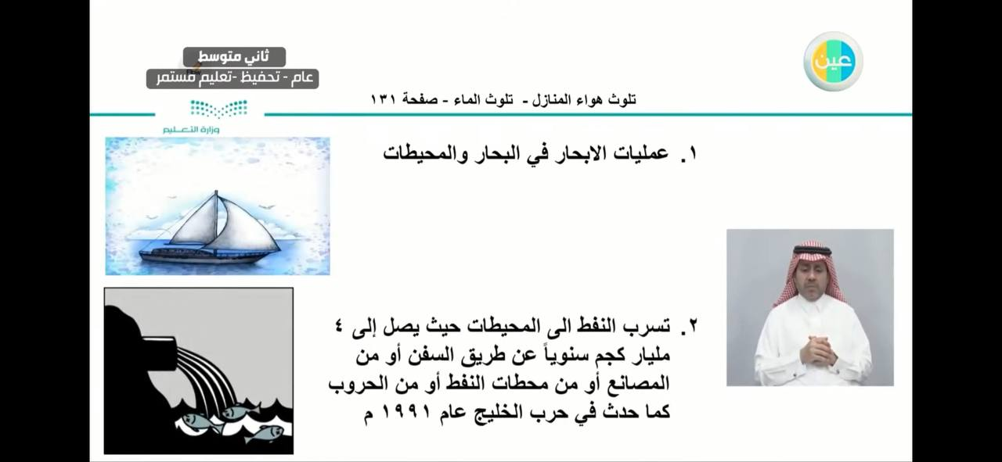
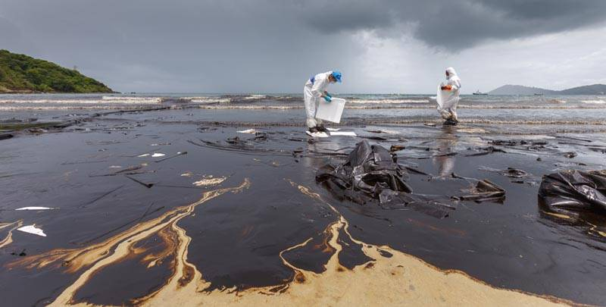
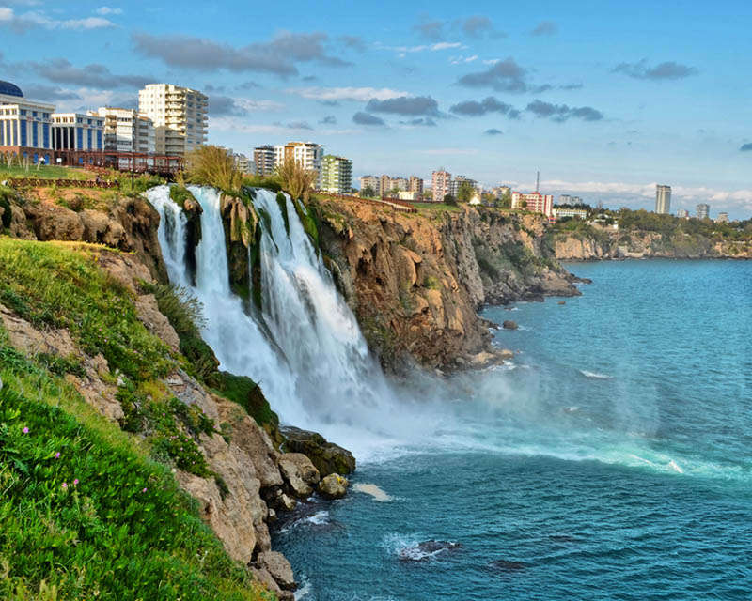
بالاستعانة بقراءة نص ( تلوث الماء) صفحة 130-131 اجب على الأسئلة التالية
تلوث الماء
ما أسباب تلوث البحار والمحيطات
1-عمليات الإبحار في البحار والمحيطات
2- تسرب النفط للبحار والمحيطات الذي يأتي من تسرب النفط من ناقلات النفط او عندما تغسل السفن خزاناتها في البحار
3- عندما تصب الأنهار والجداول في المحيطات قد تحمل معها الملوثات

Slide 12
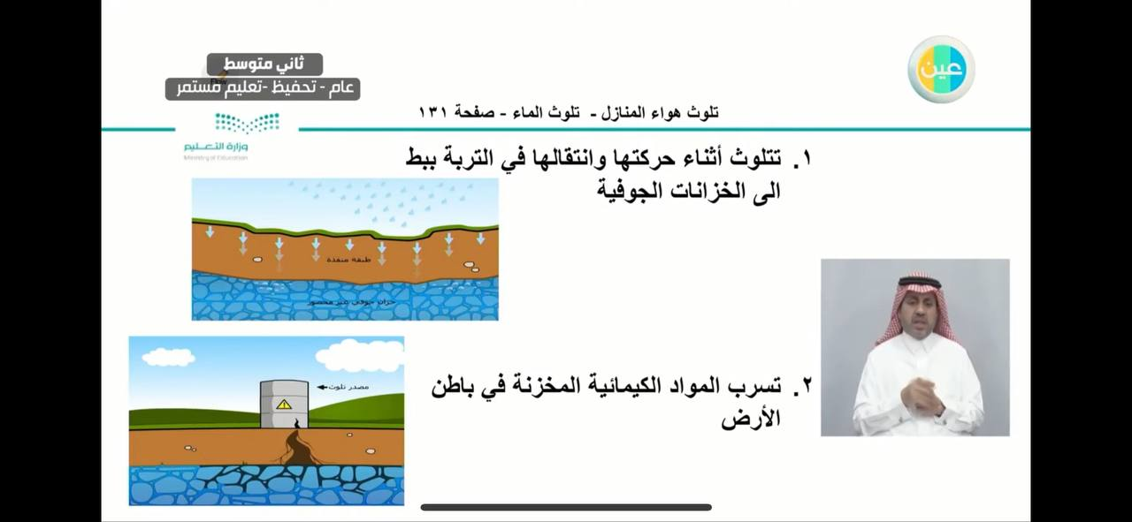
بالاستعانة بقراءة نص ( تلوث الماء) صفحة 130-131 اجب على الأسئلة التالية
تلوث الماء
ما المقصود بالمياه الجوفية
هي مياه مجتمعة بين جزيئات التربة والصخور تأتي من تساقط الامطار والمياه الجارية تتسرب ببطء خلال طبقات التربة حتى تصل للخزانات الجوفية
ما أسباب تلوث المياه الجوفية
1- تتلوث اثناء انتقالها ببطء بين طبقات التربة
2-تسرب المواد الكيميائية المخزنة تحت الأرض

Slide 13
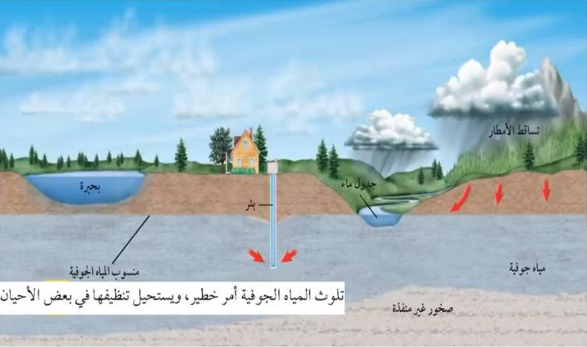

Slide 14

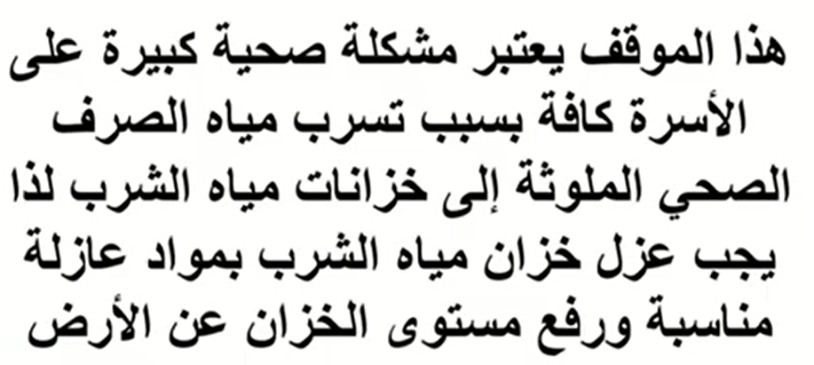
التفكير الناقد
لو علمت ان والدك يفكر عند بناء منزلكم في حفر خزان الصرف الصحي ملاصقا لخزان مياه الشرب
ما رأيك في هذا الموقف مع توضيح الإجابة

Slide 15
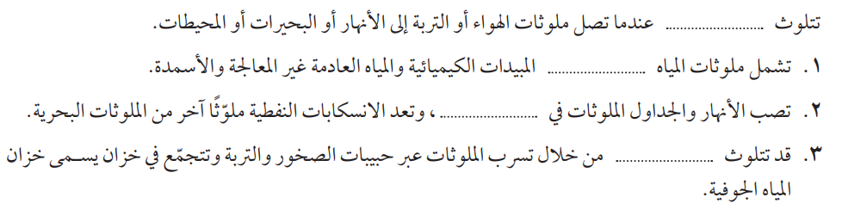
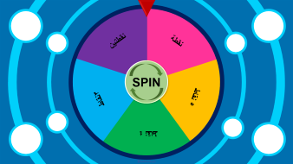
تقويم مرحلي
المياه
السطحية
المحيطات
المياه الجوفية

Slide 16
بالاستعانة بقراءة نص ( فقدان التربة) صفحة 132 اجب عن الأسئلة التالية
فقدان التربة
رأينا في التجربة الاستهلالية بداية الفصل اثر النباتات في التقليل من انجراف التربة
ما أهمية التربة ولماذا نحرص على عدم انجرافها
التربة مهمة لنمو النباتات وتشكل تربة جديدة يحتاج لمئات او الاف السنين
ماذا تسمى عملية انجراف التربة وانتقالها من مكان لاخر ؟
التعرية
ما العوامل التي تؤدي الى انجراف التربة
الرياح والامطار

Slide 17
بالاستعانة بقراءة نص ( فقدان التربة) صفحة 132 اجب عن الأسئلة التالية
فقدان التربة
ما الاضرار التي تنشأ عن تعرية التربة ؟
قد تحمل هذه التربة عبر الأنهار والبحيرات الى المسطحات المائية مما يحجب ضوء الشمس فيقلل عملية البناء الضوئي فيها
كما انه قد يلحق الضرر بالاسماك والمخلوقات الحية الأخرى
ما العوامل التي يمكن ان تساعد في زيادة عملية تعرية التربة
عند حراثة الأراضي او قطع الأشجار يترك التراب عاريا مما يسهل عملية نقله

Slide 18
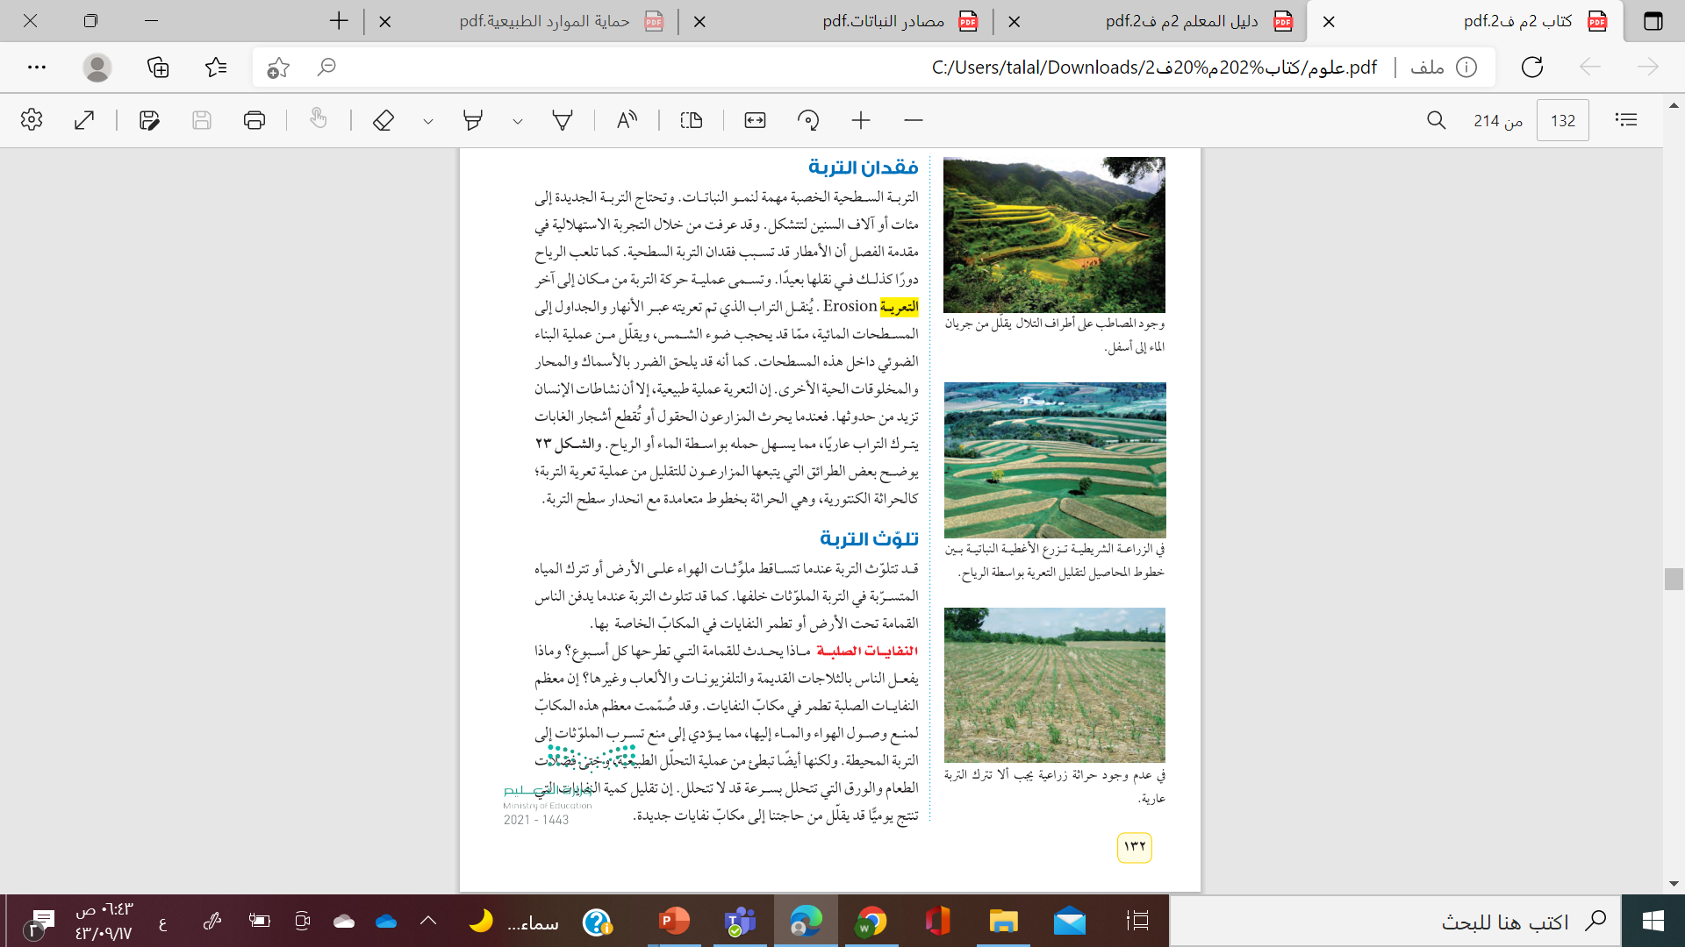
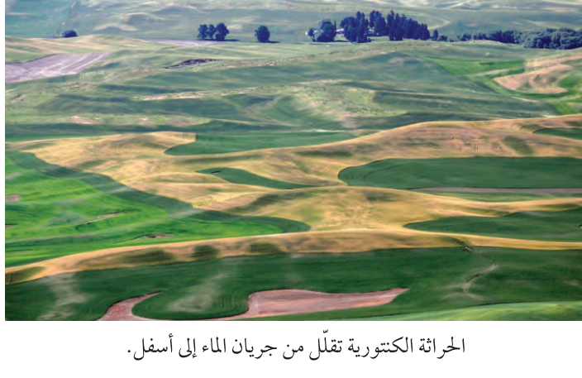
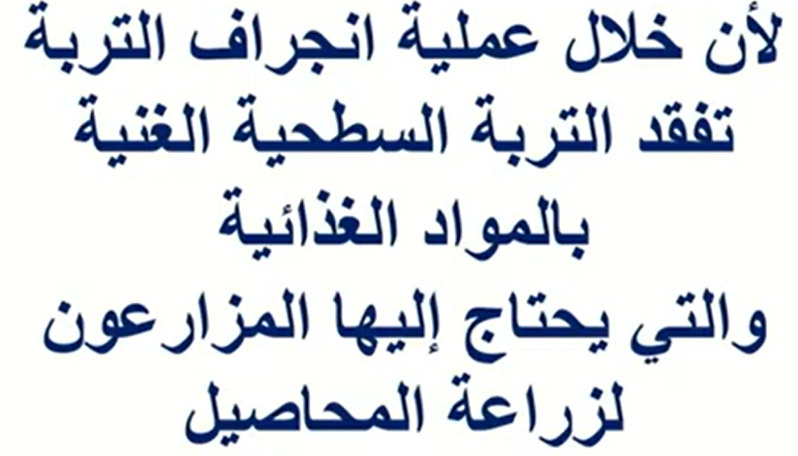
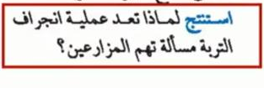
بالاستعانة بقراءة نص ( فقدان التربة) صفحة 132 اجب عن الأسئلة التالية
فقدان التربة
ماهي الطرق التي يتبعها المزارعون للتقليل من فقدان التربة ؟

Slide 19

هل يمكن للتربة ان تتعرض للتلوث
دعونا نشاهد معا الفيديو التالي للإجابة على هذا السؤال

Slide 20
بالاستعانة بقراءة نص (تلوث التربة) صفحة صمم خارطة مفاهيم بملوثات التربة
تلوث التربة
تلوث التربة
النفايات
تساقط ملوثات الهواء او تسرب ملوثات الماء للتربة
النفايات الخطرة
النفايات الصلبة
مخلفات كيميائية
مخلفات المنازل
مخلفات المصانع
مخلفات اشعاعية
هي النفايات التي تسبب الضرر للمخلوقات الحية ويجب التخلص منها بطرق خاصة
تطمر النفايات في مكبات النفايات مما يقلل من تحللها

Slide 21
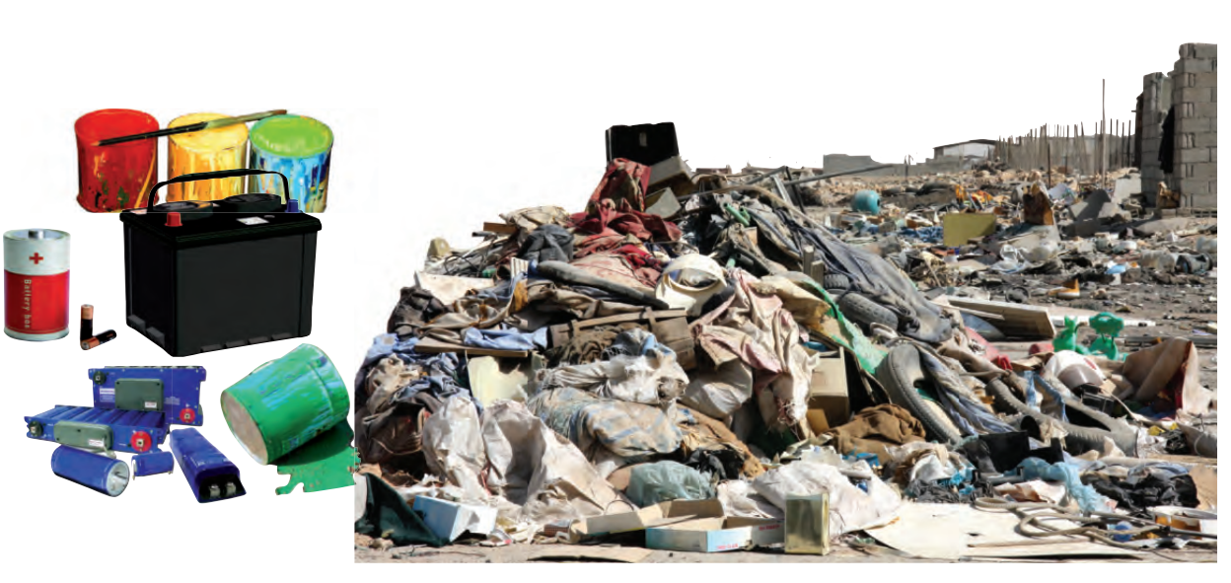
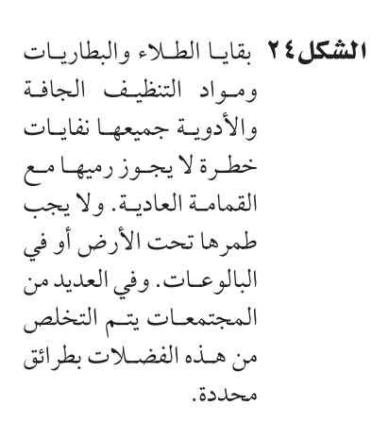
اقترح طرق للتخلص من هذه النفايات

Slide 22
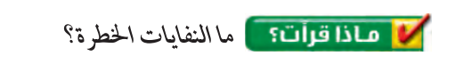
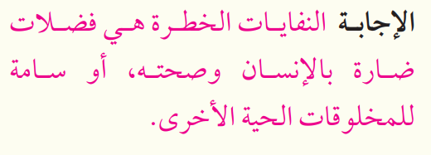

Slide 23
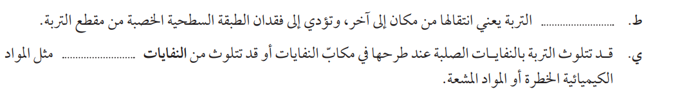
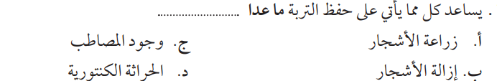
تقويم مرحلي
تعرية
الخطرة

Slide 24
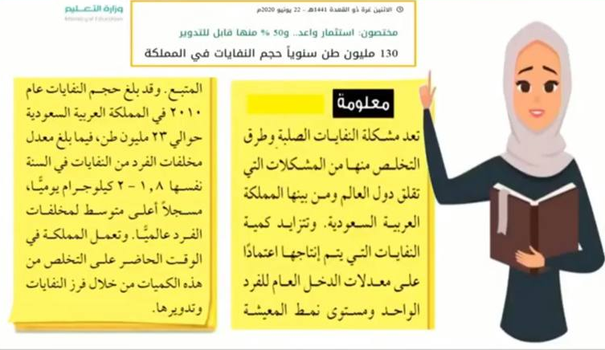

Slide 25
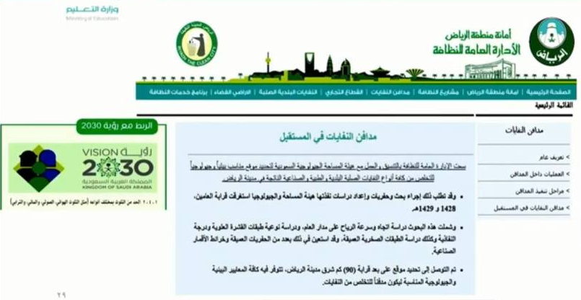
الربط بالوطن
ورؤية2030

Slide 26
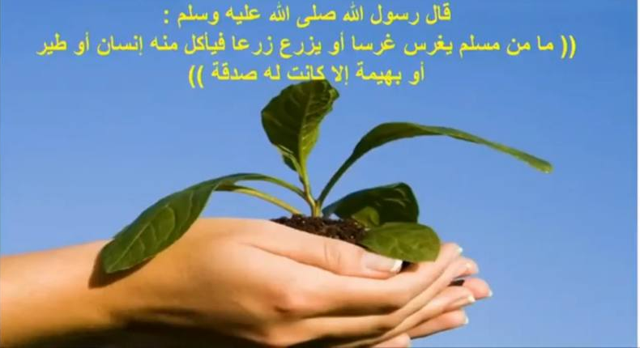
الربط بالدين

Slide 27
1
تقويم ختامي
ما أسباب تلوث المياه السطحية
عددي بعض طرائق منع
فقدان التربة
2
3
ماهي أسباب تلوث المحيطات والبحار
4
ماهي مسببات تلوث التربة

Slide 28


نقطتين
نقطة
SPIN
3نقاط
5 نقاط
4 نقاط
tekhnologic
Notes:
5 Segments

Slide 29
مالمقصود بالاحتباس الحراري

Slide 30
ماهو الغاز المسؤول عن استنزاف طبقة الاوزون

Slide 31
عددي بعض مسببات تلوث الهواء داخل المباني

